Slide 1


高级大数据人才培养丛书之一，大数据挖掘技术与应用
BIG
DATA
大数据可视化
刘 鹏 张 燕 总主编
何光威 主编 郑志蕴 梁英杰 朱琼琼 副主编

Slide 2


第九章 大数据可视化的行业案例
9.1 电商行业销售数据分析
9.2 广告投放效果分析
9.3 金融行业贷款数据分析
9.4 能源行业油井数据分析
of
34

Slide 3
9.1 电商行业销售数据分析
第九章 大数据可视化的行业案例
实验目的
对于电商行业来说，每天的交易都会产生非常庞大的数据，如果能够对这些数据做到合理的利用，就可以规避风险，创造更大的利益价值。
对于销售产生的大量数据，首先我们要确定有哪些值得分析的问题。
问题1：各地区总体的销售额和利润及利润率
问题2：各省市的销售额利润情况，有哪些省市利润存在亏损
问题3：哪些商品的利润值比较大，哪些商品是亏损的
问题4：根据历史数据预测，当销售额达到一定的数值时会有多大的利润
of
34

Slide 4
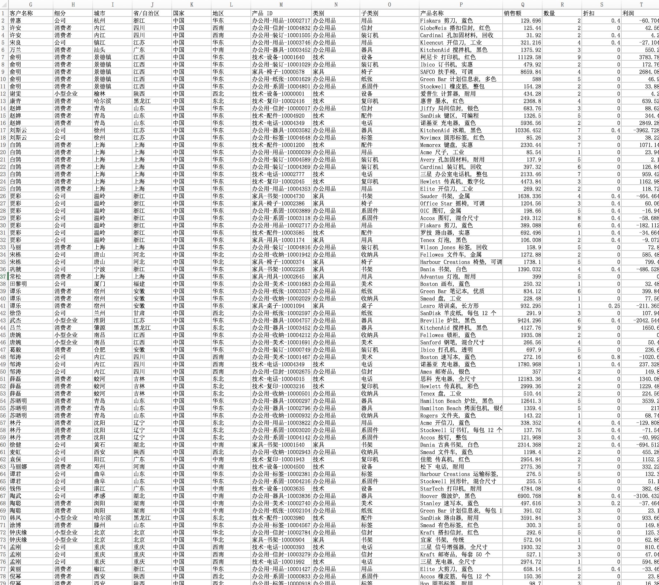
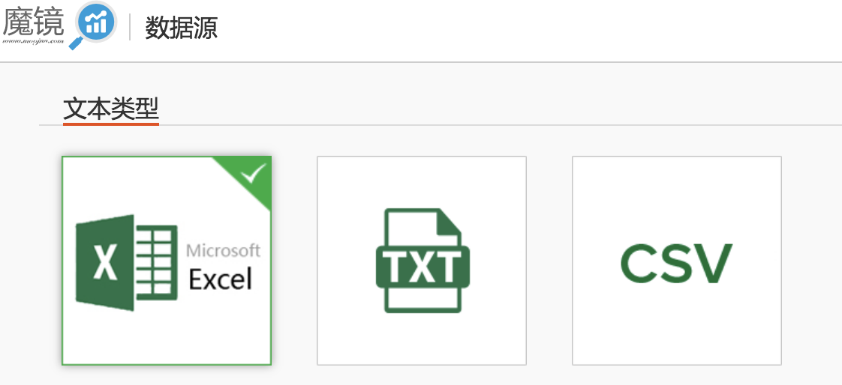
9.1 电商行业销售数据分析
第九章 大数据可视化的行业案例
实验步骤----数据源
以各地区销售占比分析为例，登录魔镜，新建项目，添加新的数据源，上传数据源excel表“超市数据分析”
of
34

Slide 5
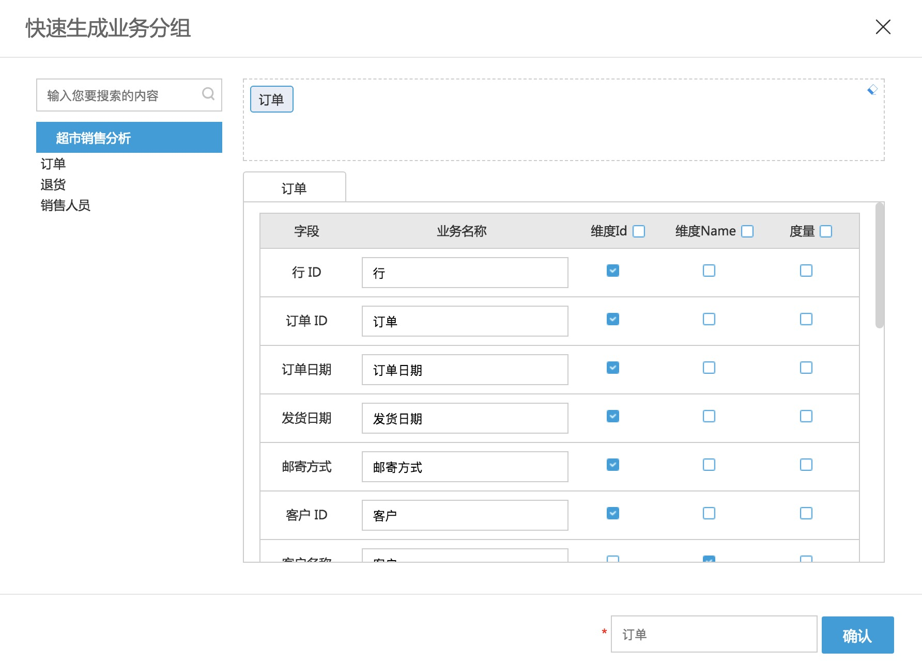
9.1 电商行业销售数据分析
第九章 大数据可视化的行业案例
实验步骤----数据处理
进入数据处理页面，点击快速分组，将订单拖入
of
34

Slide 6
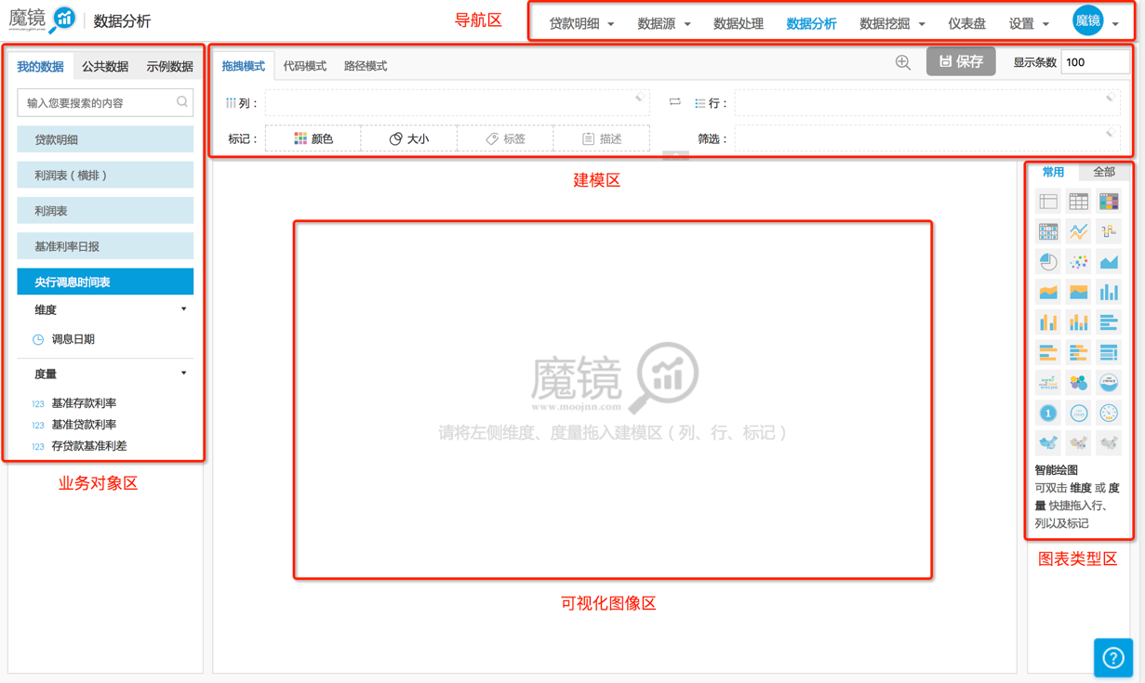
9.1 电商行业销售数据分析
第九章 大数据可视化的行业案例
实验步骤----数据分析
进入数据分析操作台， 数据分析操作台页面呈现导航区，业务对象区，建模区，图表类型区，可视化图像区等5个区域
业务对象区提供了大数据分析的数据内容
建模区提高了行列规则区域
标记区域设置不同的数据对象，在不同分析图表中以什么角色参与绘图及呈现
筛选区域设置对展示数据的筛选及过滤
图表类型区域提供了丰富的可视化效果图，让用户给予展示需求，设置最优的图表进行展示。同时可视化绘图区域还提供丰富的图上操作，例如上卷下载，探索及设置
of
34

Slide 7
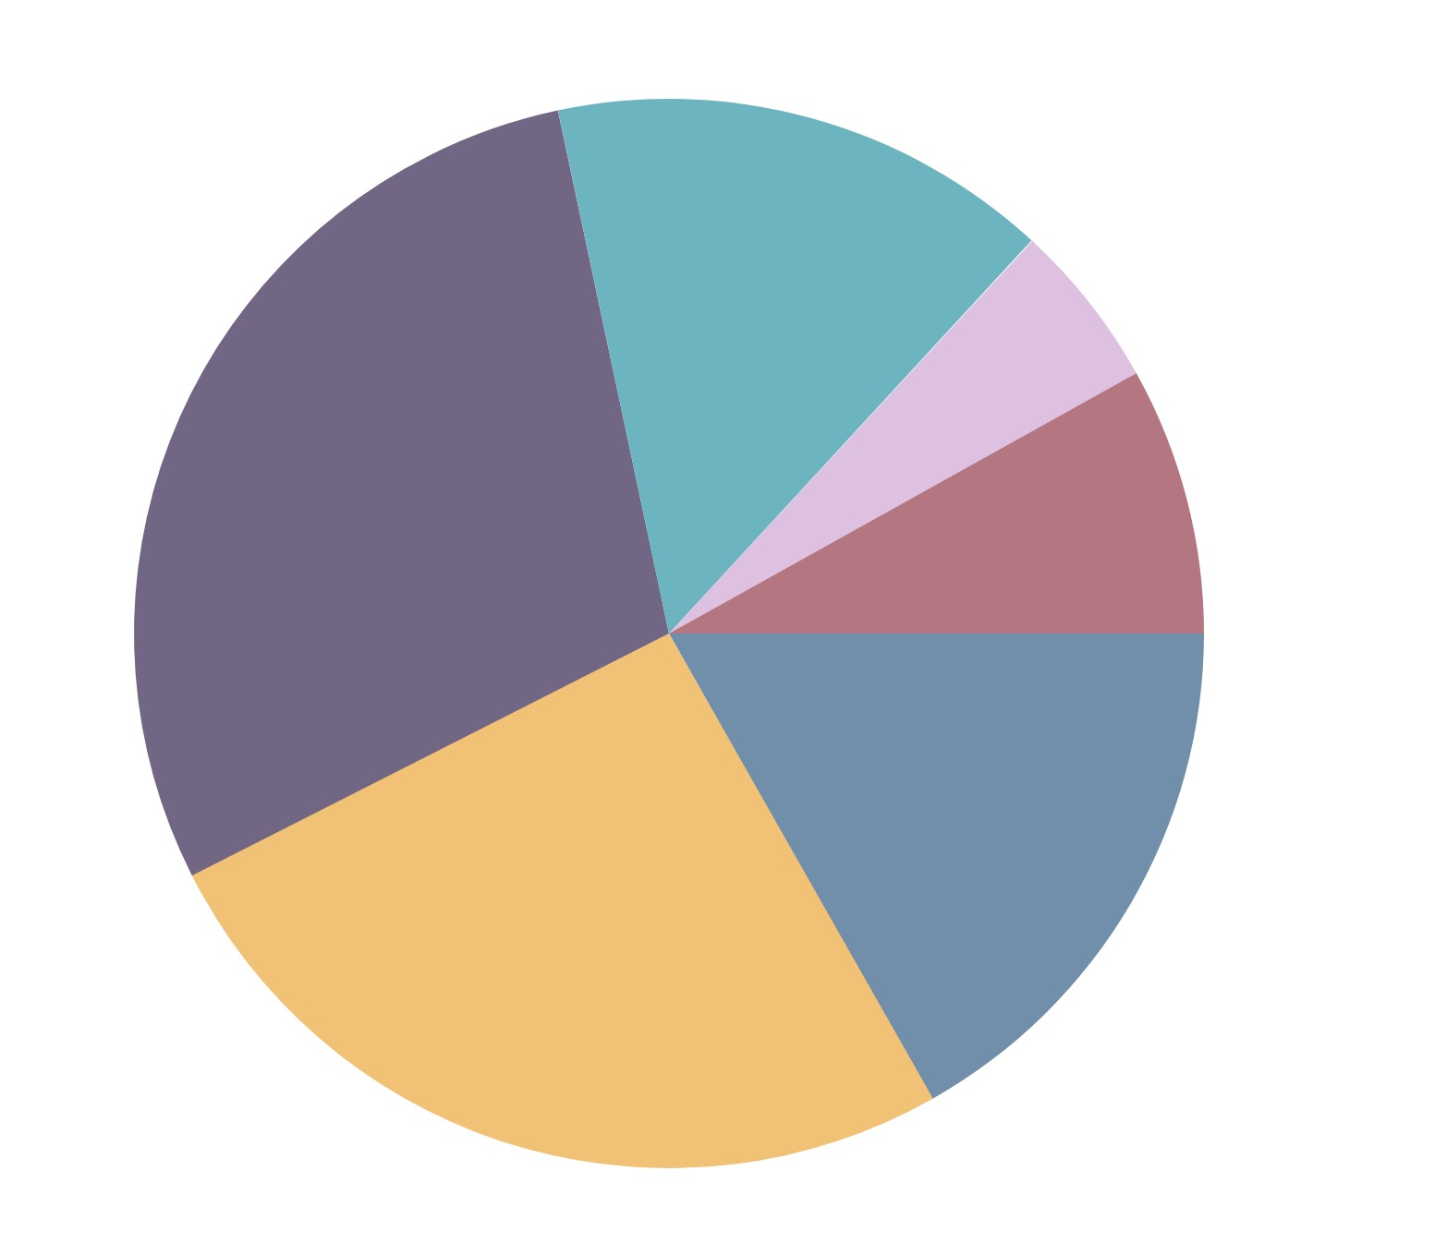
9.1 电商行业销售数据分析
第九章 大数据可视化的行业案例
选择饼图，将“地区”“销售额”拖入标记中的颜色和角度，可以看到各地区的销售占比。
of
34

Slide 8
9.1 电商行业销售数据分析
第九章 大数据可视化的行业案例
分析结论
通过分析我们可以看出，从各地区销售情况来看，其中华东和中南地区销售额占比比较大。
of
34

Slide 9
第九章 大数据可视化的行业案例
9.1 电商行业销售数据分析
9.2 广告投放效果分析
9.3 金融行业贷款数据分析
9.4 能源行业油井数据分析
of
34

Slide 10
9.2 广告投放效果分析
第九章 大数据可视化的行业案例
实验目的
通过对某产品一个月网络广告监测数据的分析，从本月广告投放效果趋势、不同广告创意投放效果、不同广告位投放效果等三个角度分析，对该产品的网络广告投放效果进行评估，为后续广告投放策略的制定提供参考。
of
34

Slide 11
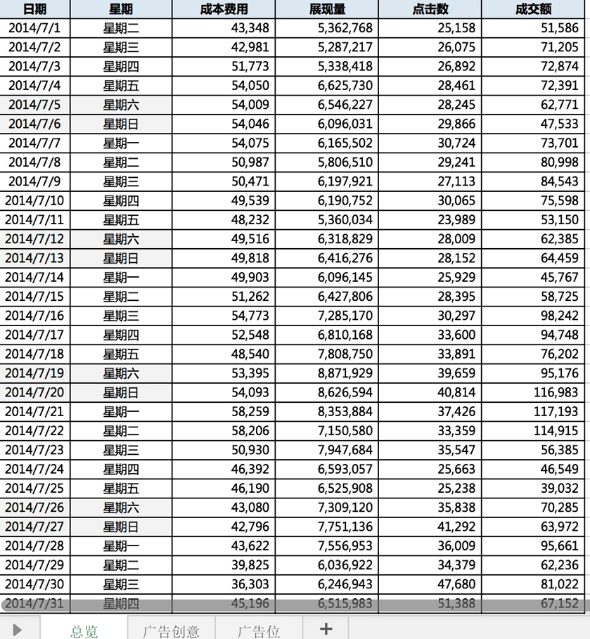
9.2 广告投放效果分析
第九章 大数据可视化的行业案例
实验步骤----数据源
以广告日数据监测分析为例，登录魔镜，新建项目，添加新的数据源，上传数据源excel表“广告监测数据表”
of
34

Slide 12
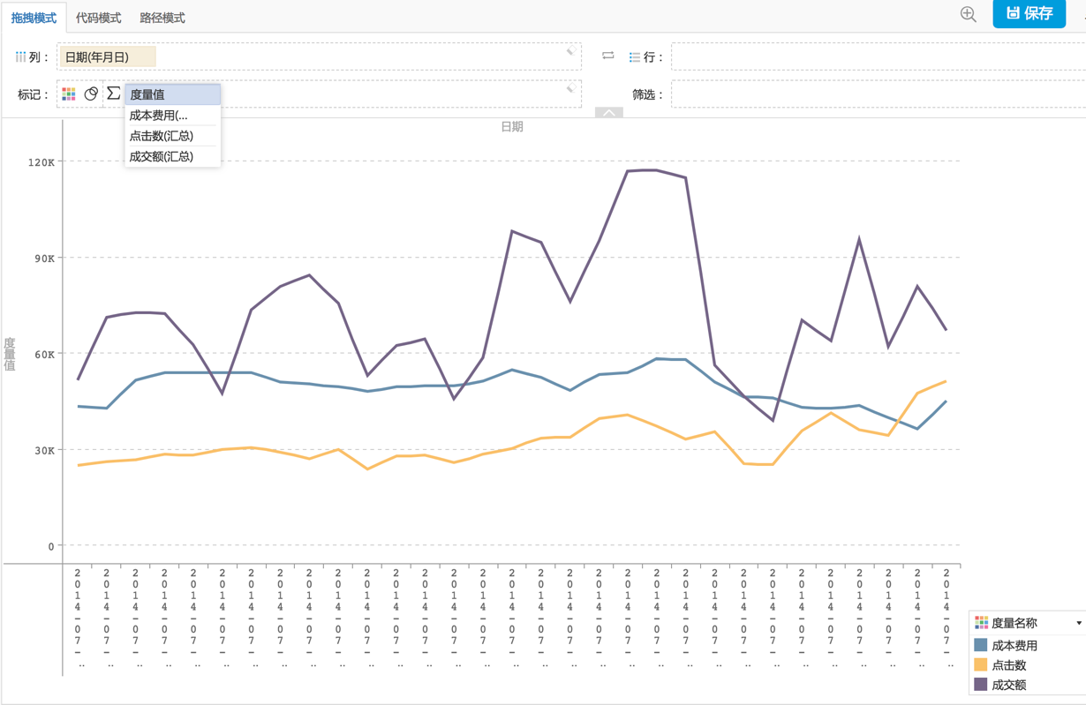
9.2 广告投放效果分析
第九章 大数据可视化的行业案例
实验步骤----数据处理、数据分析
上传数据源进入数据处理页面，点击快速分组操作后，进入数据分析台。首先来分析下广告的本月投放效果趋势。在“总览”分组中将“日期”拖入列，“成本费用”“点击数”“成交额”拖入行，选择线图，保存命名周投放趋势。
of
34

Slide 13
9.2 广告投放效果分析
第九章 大数据可视化的行业案例
分析结论
通过分析我们可以看出，本月广告点击数和成本费用基本保持不变，成交额变化参差不齐。
of
34

Slide 14
第九章 大数据可视化的行业案例
9.1 电商行业销售数据分析
9.2 广告投放效果分析
9.3 金融行业贷款数据分析
9.4 能源行业油井数据分析
of
34

Slide 15
9.3 金融行业贷款数据分析
第九章 大数据可视化的行业案例
实验目的
正在兴起的大数据技术将与金融业务呈现快速融合的趋势，给未来金融业的发展带来重要机遇。如何根据银行数据对其经营状况做出合理分析？本章中将针对这一问题进行案例分析。
本案例通过一个定量研究银行贷款与利润分布的数学模型，从而查看各地区的贷款情况和不良贷款记录、利润分布特征与变化。我们根据已有数据对该银行的经营状况、各地的消费与贷款情况等做出分析，制作仪表盘。
of
34

Slide 16
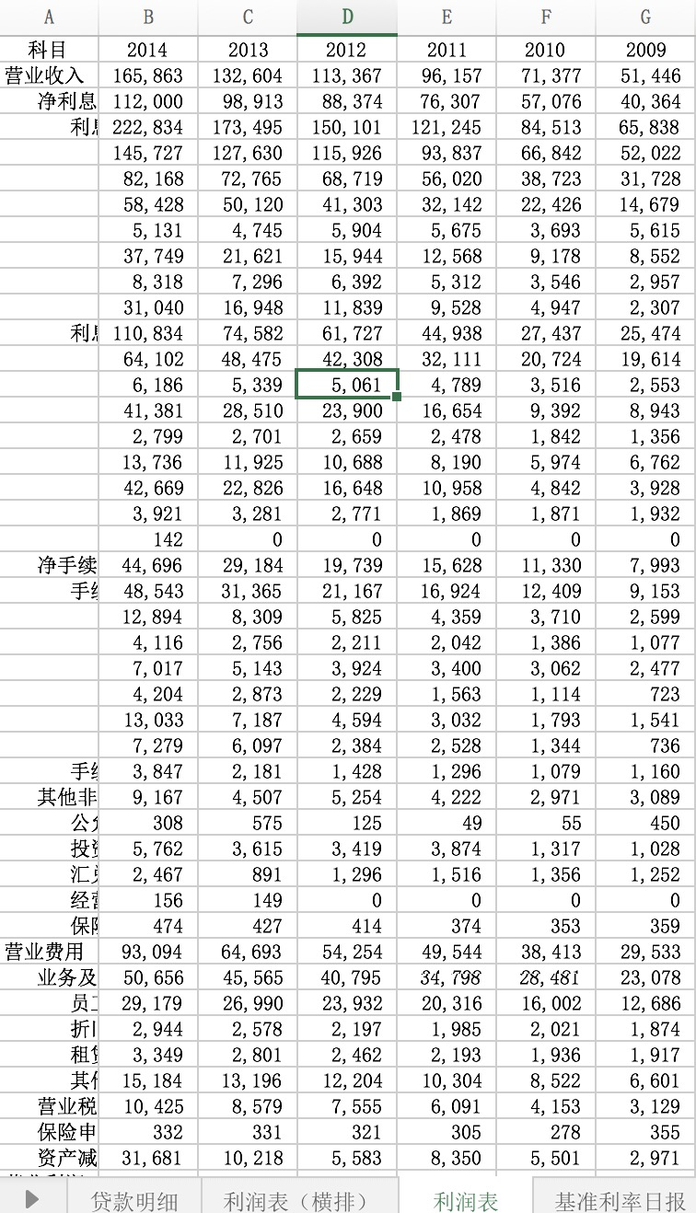
9.3 金融行业贷款数据分析
第九章 大数据可视化的行业案例
实验步骤----数据源
本案例主要通过对地区贷款明细、年度利润数据分析、央行利息调整数据等，了解银行的经营状况。上传数据源“贷款明细”
of
34

Slide 17
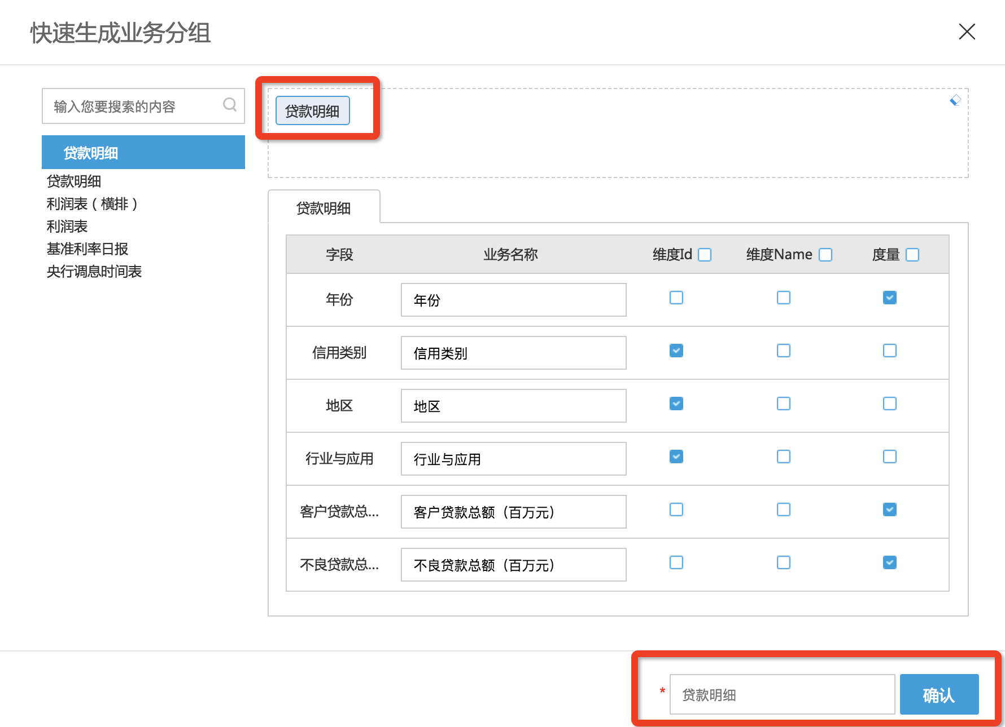
9.3 金融行业贷款数据分析
第九章 大数据可视化的行业案例
实验步骤----数据处理
点击 “快速分组”，一键将技术对象转化为业务对象，具体操作即将贷款明细，利润表（横排），利润表，基准利率日报，央行调息时间表分别拖入并分别确认保存
of
34

Slide 18
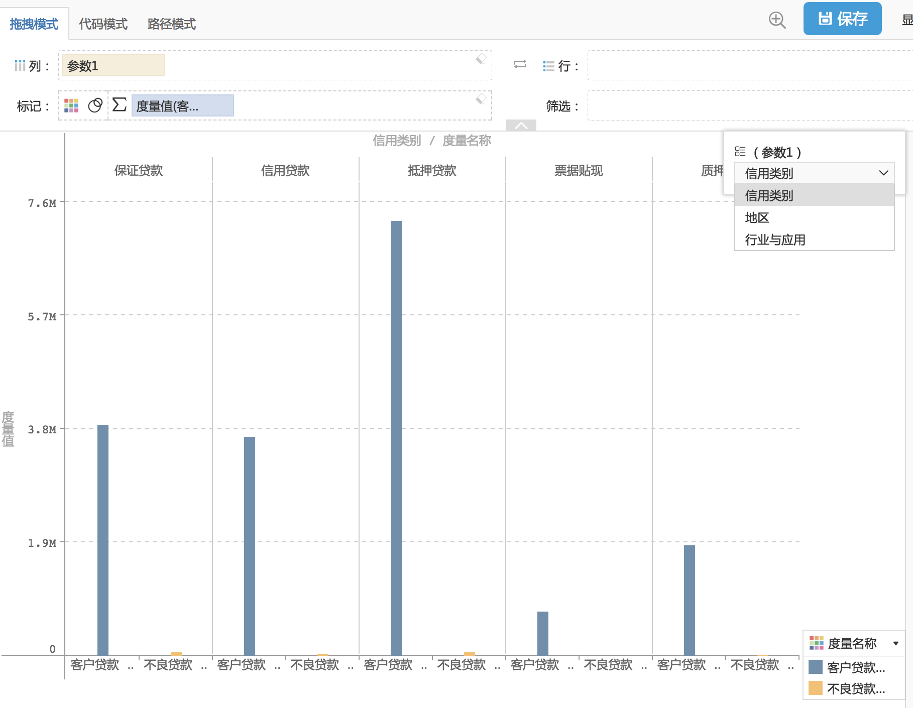
9.3 金融行业贷款数据分析
第九章 大数据可视化的行业案例
实验步骤----数据分析
拖拽信用类别、地区、行业与应用到编辑框，命名参数1保存并将参数1拖入列，将“客户贷款总额（百万元）”、“不良贷款总额（百万元）”拖入标记中的度量值，视图区即出现分组柱状图图形效果
of
34

Slide 19
9.1 电商行业销售数据分析
第九章 大数据可视化的行业案例
分析结论
我们可以看出，关于贷款地区分布，在全国范围内，长三角地区的贷款业务量最大，客户贷款总额达到380048700万元，其次是环渤海地区和珠三角地区，其他地区参差不齐，境外机构的客户贷款总额最低。而长三角地区的不良贷款数额也最大，其次为总行、珠三角、中部等地，境外机构和附属机构的不良贷款非常少，但其贷款量也较低。
of
34

Slide 20
第九章 大数据可视化的行业案例
9.1 电商行业销售数据分析
9.2 广告投放效果分析
9.3 金融行业贷款数据分析
9.4 能源行业油井数据分析
of
34

Slide 21
9.4 能源行业油井数据分析
第九章 大数据可视化的行业案例
实验目的
信息化的发展极大推动了电力、石油、煤矿等产业的发展，通过大数据技术分析与挖掘企业积累的大量数据，大幅提高企业内部管理效率、降低管理成本、提高生产效率、创造新的价值。
本案例主要分析某油井公司的生产及销售数据。该公司现在想要对以往的历史数据进行分析，让销售部门经理对检测销售情况有深刻的了解。能从庞大的销售数据了解到销售业绩，从各个角度对整体的销售数据进行切片分析。
of
34

Slide 22
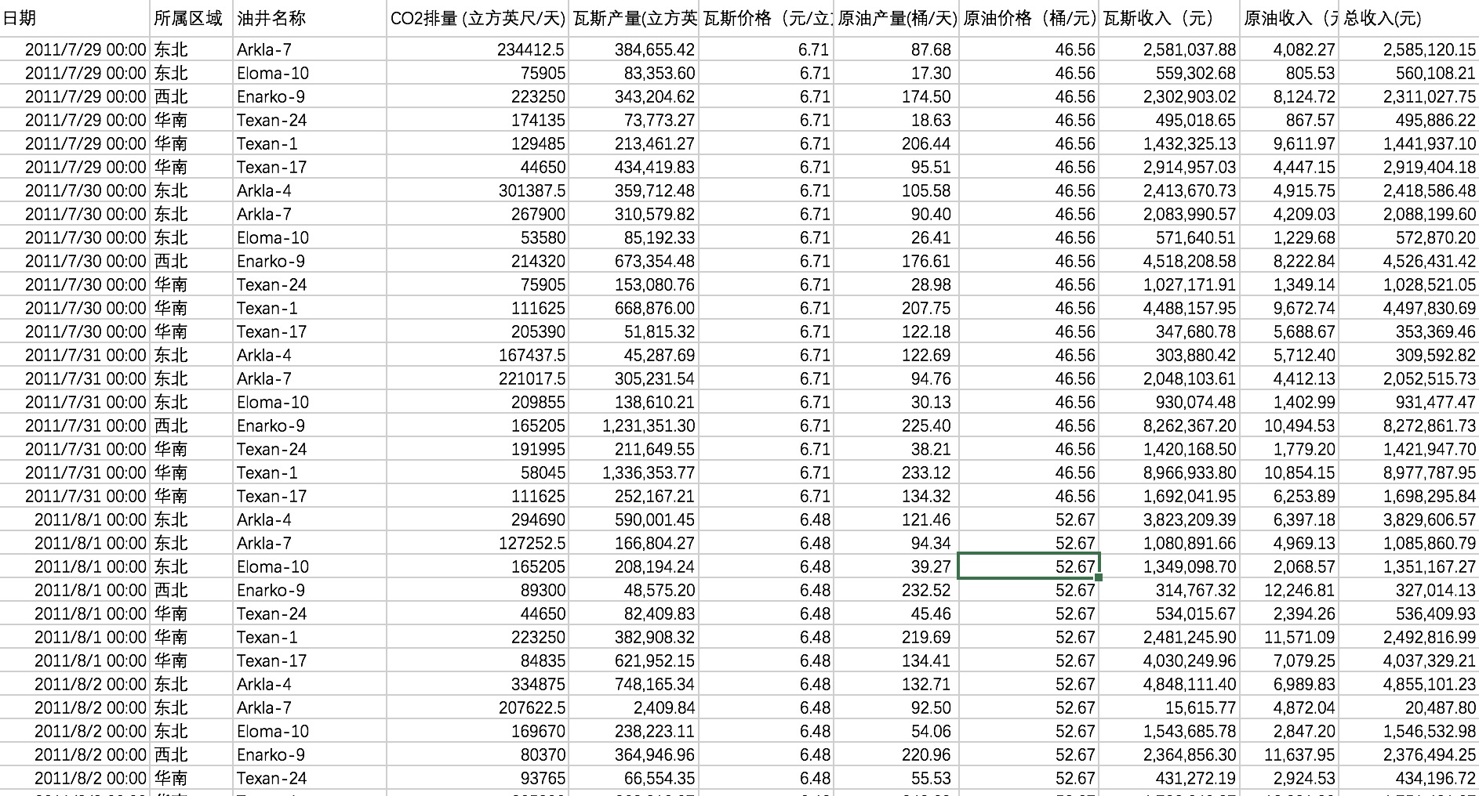
9.4 能源行业油井数据分析
第九章 大数据可视化的行业案例
实验步骤----数据源
能源数据源文件中有日期、所属地域、CO2排放量、瓦斯产量、原油产量等字段。
of
34

Slide 23
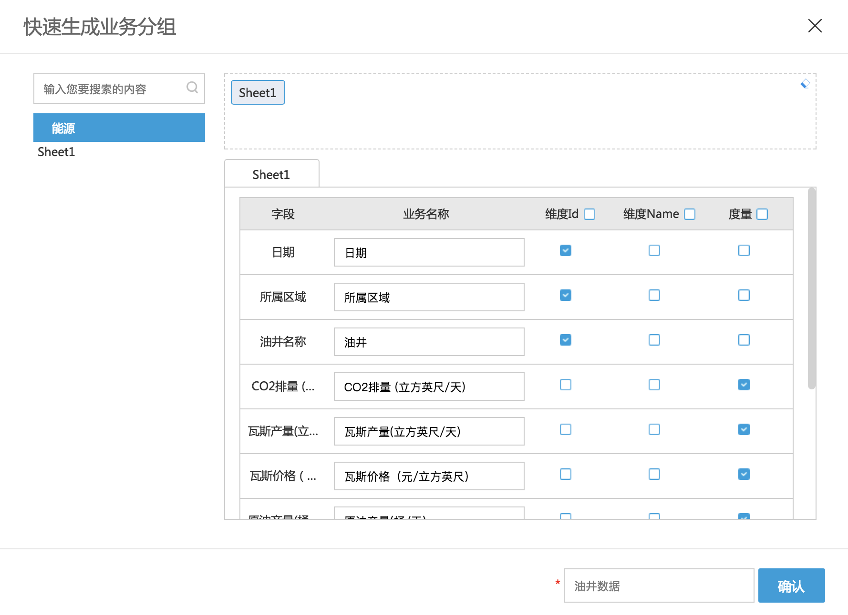
9.4 能源行业油井数据分析
第九章 大数据可视化的行业案例
实验步骤----数据处理
进入数据处理页面，点击快速分组，将订单拖入
of
34

Slide 24
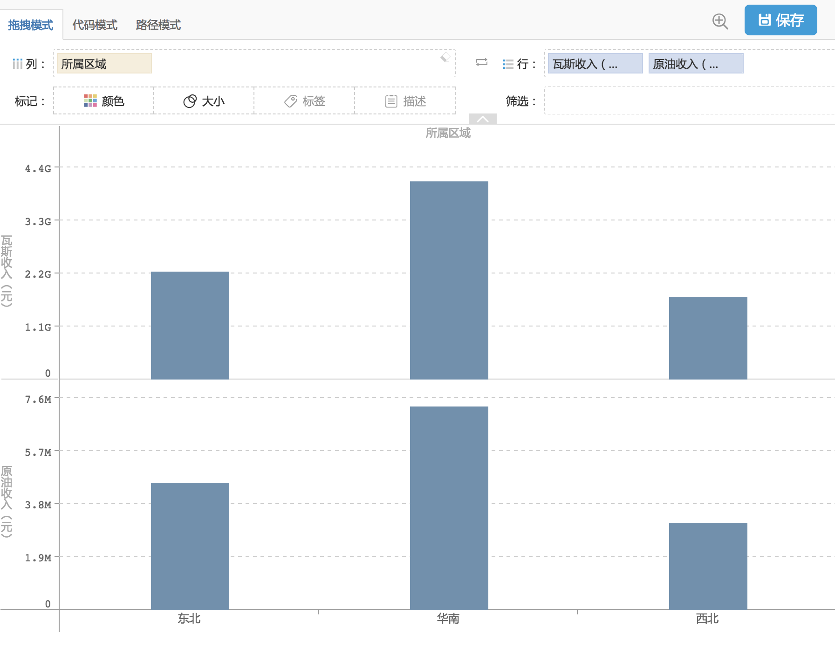
9.4 能源行业油井数据分析
第九章 大数据可视化的行业案例
实验步骤----数据分析
进入“数据分析”界面，首先分析各地区瓦斯和原油的销售收入情况。首先，建立“所属区域-油井”的分层结构，在“所属区域”后创建分层结构，命名为“油井所属区域”，再将“油井”拖至分层结构中“油井所属区域”的下部
of
34

Slide 25
9.4 能源行业油井数据分析
第九章 大数据可视化的行业案例
分析结论
由上面可视化图形，可以分析出来华南地区原油、瓦斯收入最高，西北地区最低。
9.4 能源行业油井数据分析
9.4 能源行业油井数据分析
of
34

Slide 26

习题：
1．如何在魔镜中如何上传数据源？
2．如何在魔镜中新建一个数据分析项目？
3．如何创建一个计算字段？
4．上传一份带有日期的数据，进行按年、月的自定义拆分。
5．分层结构有什么作用，如何创建一个分层结构？
6．组字段有什么作用，如何创建一个组字段？
7．试用魔镜中的公共数据简单做数据分析。
8．如何对做好的图表进行位置和颜色调整？
9．做一份数据分析报告，需要哪些步骤？
10．将做好的一个仪表盘分享给其他同学。

Slide 27
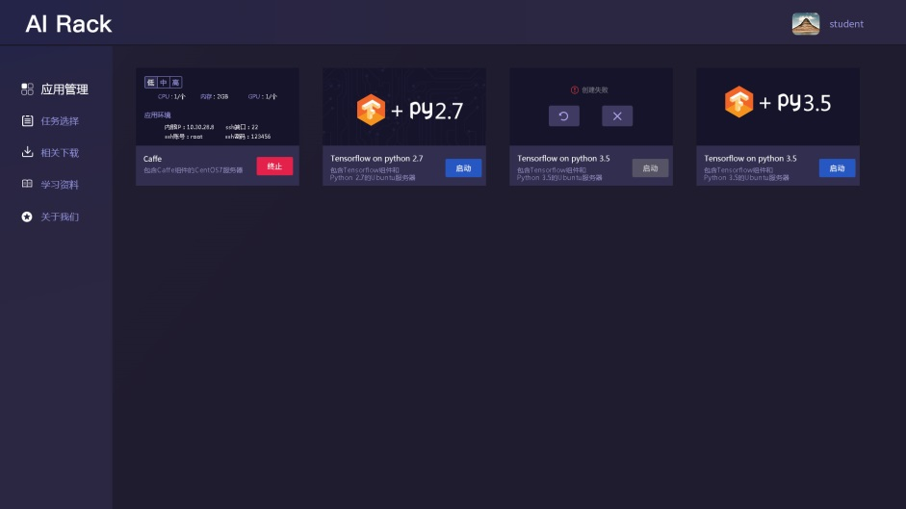

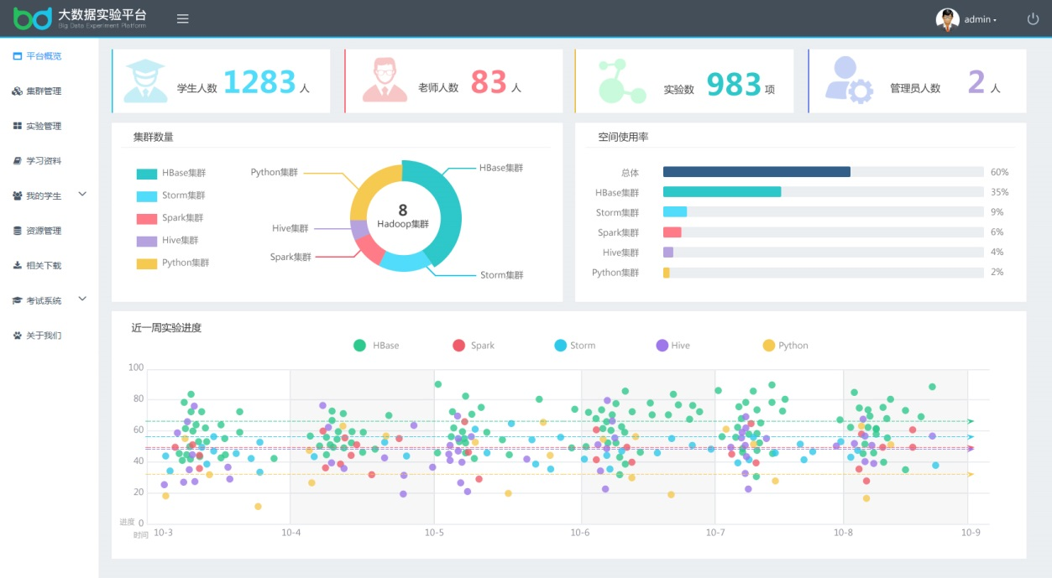
AIRack人工智能实验平台
——一站式的人工智能实验平台
DeepRack深度学习一体机
——开箱即用的AI科研平台
大数据实验平台——一站式的大数据实训平台

Slide 28







云创公众号推荐
刘鹏看未来
云计算头条
中国大数据
深度学习世界
微信号：lpoutlook
微信号：chinacloudnj
微信号：cstorbigdata
微信号：dl-world
云创大数据订阅号
云创大数据服务号
高校大数据与人工智能
微信号：cStor_cn
微信号：cstorfw
微信号：data_AI

Slide 29





手机APP推荐
我的PM2.5
同声译
我的南京
科技头条
随时随地准确
查看身边的
PM2.5值
支持26种语言
互译的实时翻
译软件
云创大数据为路
况大数据应用提
供技术支持
汇聚前沿资讯
的科技情报站

Slide 30


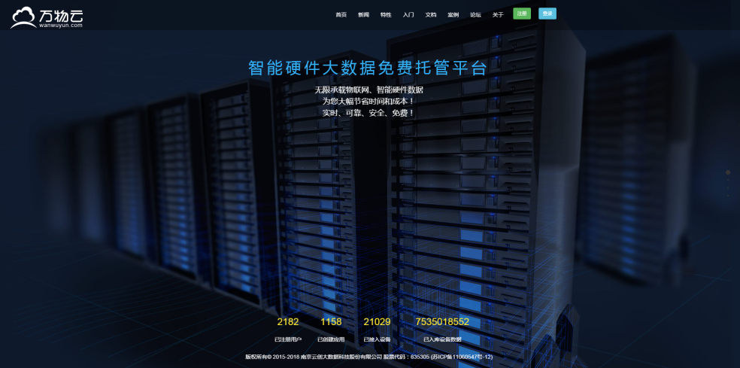
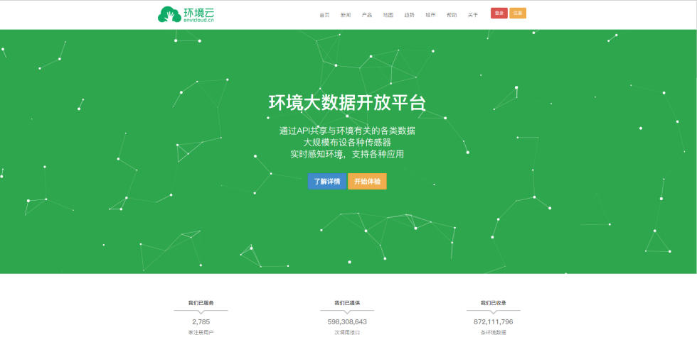










网站推荐
万物云
智能硬件大数据免费托管平台
环境云
环境大数据开放共享平台

Slide 31

感谢聆听

